Slide 1
Agenda@werkplek
Introductie

Slide 2
Aanleiding agenda’s
Competentie ontwikkeling op de werkvloer faciliteren
Complementair met opleiding
Alternatief voor coaching

Slide 3
Opbouw agenda’s: algemeen
Laagdrempelig, stapsgewijs
Al doende leren
1 hoofdopdracht per agenda, diverse deelopdrachten per dag
Toepassing:
1 week (of 2) per agenda
+/- 15 min per dag

Slide 4
Voorbeeld opbouw (1)
linker pagina: dagelijkse deelopdracht
rechter pagina: tips voor uitvoering opdracht

Slide 5
Voorbeeld opbouw (2)
na elke dag: reflectievragen

Slide 6
Opbouw doorheen de agenda
VOORBEELD AGENDA: “LEG HET UIT!”
Maandag: bewustwording
Dinsdag: voorbereiding
Wie ga je wat aanleren?
Hoe zit de aan te leren taak in elkaar?
Motiveren van je medewerker
Woensdag: uitwerking opdracht
Instructie geven
Controleren of de instructie juist begrepen werd
Donderdag: vervolg uitwerking opdracht
De medewerker observeren
Samen met de medewerker reflecteren
Vrijdag:
Nazorg / wat verliep (minder) goed
Verbreding van de toepassing

Slide 7
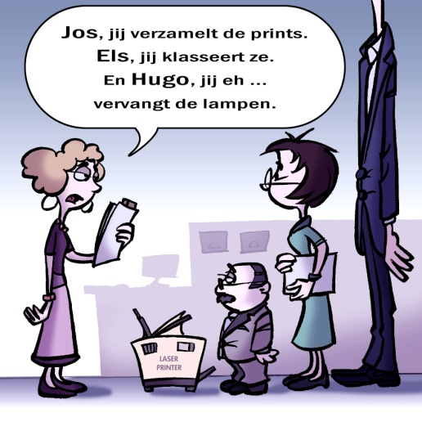
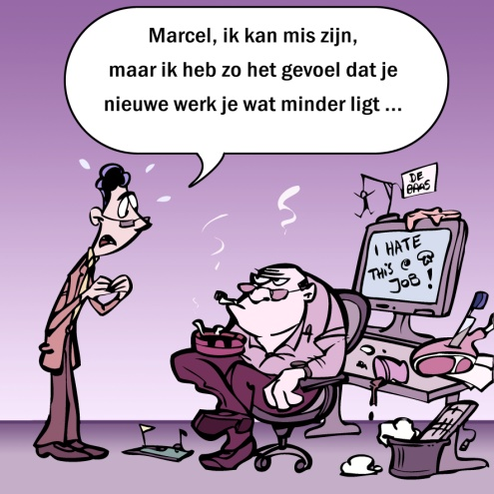
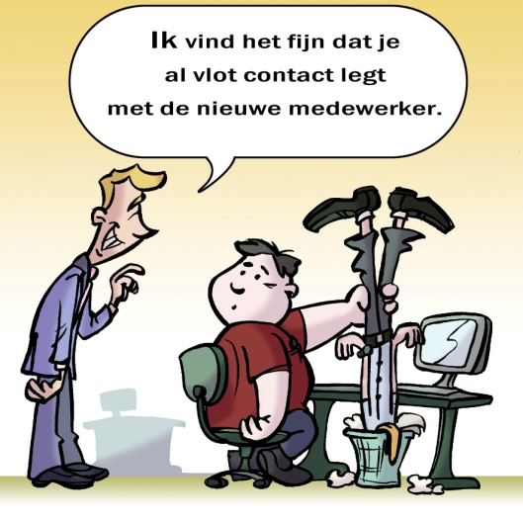
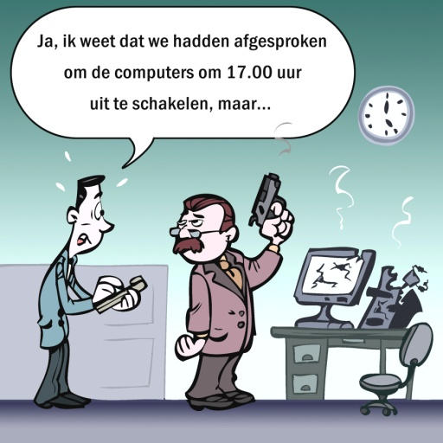
Thema’s agenda’s
Mijn gedacht! Een agenda die leidinggevenden helpt om opbouwende kritiek te geven.
Petje af! Een agenda die leidinggevenden helpt om positieve feedback te geven.
Afspraak is afspraak! Een agenda die leidinggevenden helpt om afspraken in onderling overleg te maken en op te volgen.
Laat het los! Een agenda die leidinggevenden helpt om taken te delegeren.

Slide 8
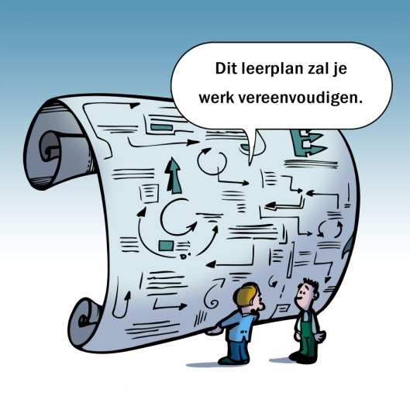
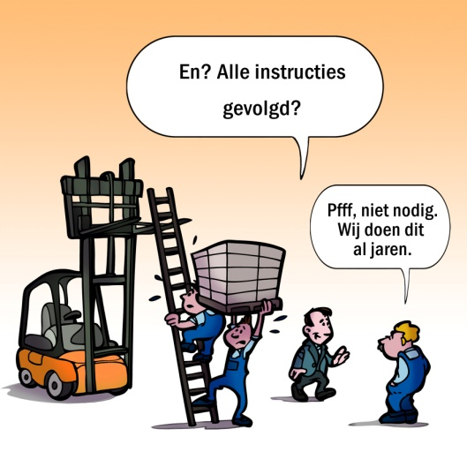
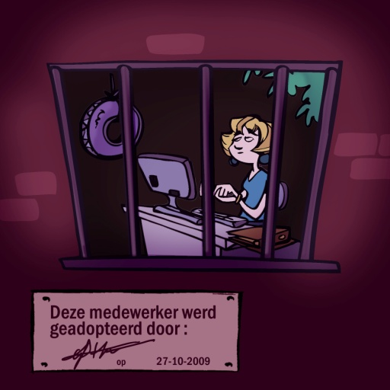
Thema’s agenda’s
Leg het uit! Een agenda die leidinggevenden helpt om instructies te geven voor routinematige taken.
Beter met een peter! Een agenda die leidinggevenden helpt om werkplekleren te ondersteunen.
Leer een leerplan plannen! Een agenda die leidinggevenden helpt de leernoden van hun medewerkers te bepalen.

